Slide 1
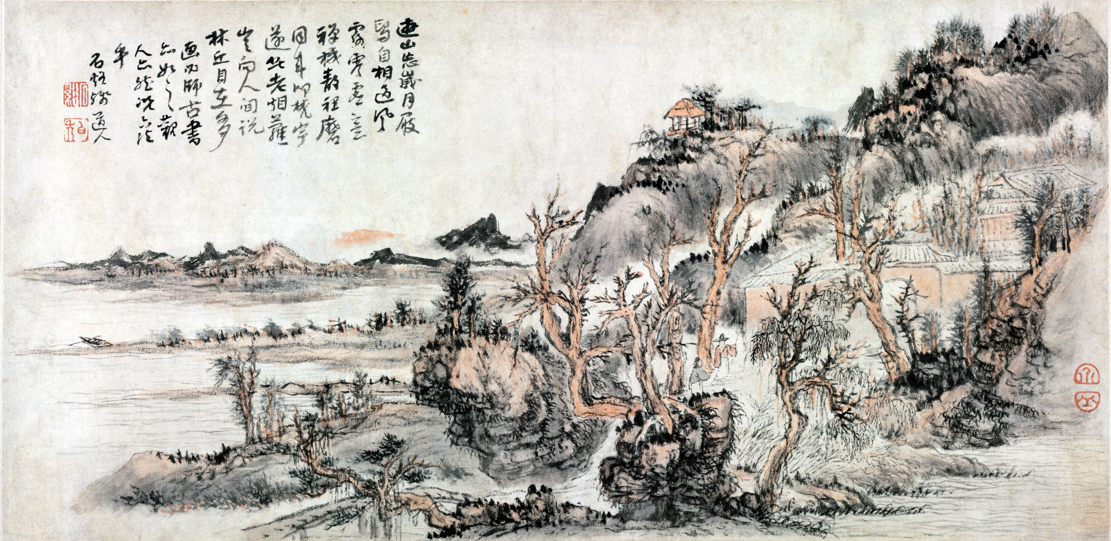


1.CHUẨN BỊ ĐỌC
Chân dung thi sĩ
GV có 3 nhân vật bí ẩn và các thông tin về nhân vật trong tranh lần lượt hiện ra.
HS sẽ đoán xem nhân vật đó là ai.
Trả lời được ở dữ kiện 1 được 10 điểm/ dữ kiện 2 được 9 điểm/ dữ kiện 3 được 8 điểm/ dữ kiện 4 được + điểm tích cực.

Slide 2
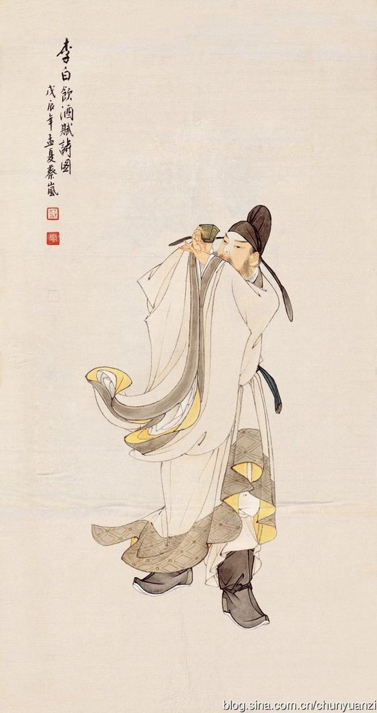
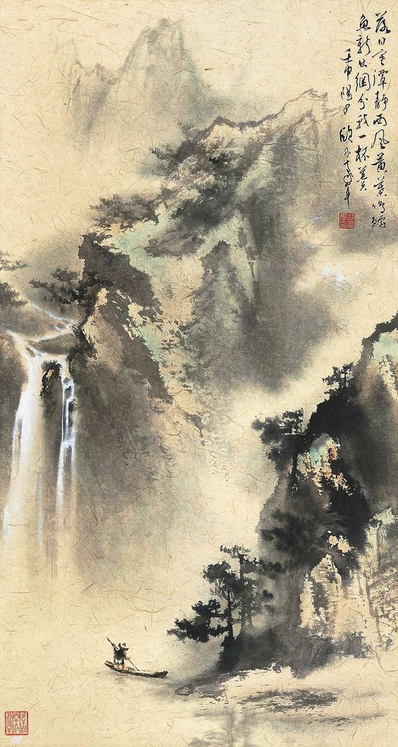


Chân dung thi sĩ
Tự: Tử Mĩ
Đỗ Phủ
Mệnh danh: Thi Thánh
Tác giả của Bài ca nhà tranh bị gió thu phá

Slide 3
Chân dung thi sĩ
Hiệu: Túy ngâm tiên sinh
Bạch Cư Dị
Tác giả của Trường hận ca, Tỳ bà hành,...
Từng bị đi đày từ Trường An đến Giang Tây

Slide 4
Chân dung thi sĩ
Tự: Thái Bạch
Hiệu: Thanh Liên cư sĩ
Lí Bạch
Có tài uống rượu làm thơ, xưng Trích thi tiên
Qua đời khi nhảy khỏi thuyền để bắt trăng nơi đáy nước

Slide 5


Đường thi
một di sản văn học rực rỡ của Trung Hoa

Slide 6
BÀI 7: THƠ ĐƯỜNG LUẬT
ĐỌC HIỂU VĂN BẢN
Xa ngắm thác núi Lư

Slide 7
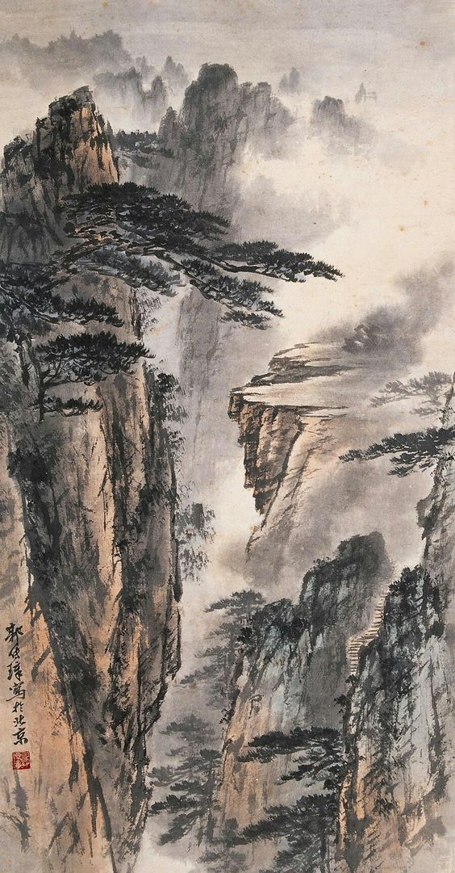
2. ĐỌC VĂN BẢN
Vọng Lư Sơn bộc bố
Xa ngắm thác núi Lư
Nhật chiếu Hương Lô sinh tử yên,
Dao khan bộc bố quải tiền xuyên.
Phi lưu trực há tam thiên xích,
Nghi thị Ngân Hà lạc cửu thiên.
Nắng rọi Hương lô khói tía bay,
Xa trông dòng thác trước sông này.
Nước bay thẳng xuống ba nghìn thước,
Tưởng dải Ngân Hà tuột khỏi mây.
Em hiểu thế nào là phiên âm? Sự khác nhau giữa phiên âm và dịch thơ là gì?
Em cho rằng bài thơ này sẽ được đọc với giọng điệu ra sao?

Slide 8
2. ĐỌC VĂN BẢN
Vọng Lư Sơn bộc bố
Nhật chiếu Hương Lô sinh tử yên,
Dao khan bộc bố quải tiền xuyên.
Phi lưu trực há tam thiên xích,
Nghi thị Ngân Hà lạc cửu thiên.
Đọc diễn cảm hoàn chỉnh bài thơ, chú ý:
Ngắt nhịp: 4/3 ở hầu hết các dòng thơ
Giọng điệu: cảm thán trước vẻ đẹp kì vĩ của tự nhiên

Slide 9
2. ĐỌC VĂN BẢN
Đọc diễn cảm hoàn chỉnh bài thơ, chú ý:
Ngắt nhịp: 4/3 ở hầu hết các dòng thơ
Giọng điệu: cảm thán trước vẻ đẹp kì vĩ của tự nhiên
Vọng Lư Sơn bộc bố
Nhật chiếu Hương Lô sinh tử yên,
Dao khan bộc bố quải tiền xuyên.
Phi lưu trực há tam thiên xích,
Nghi thị Ngân Hà lạc cửu thiên.
Tiêu chí | Đạt | CĐ
Đọc trôi chảy, không bỏ từ, thêm từ.
Đọc to, rõ bảo đảm trong không gian lớp học, cả lớp cùng nghe được.
Tốc độ đọc phù hợp.
Sử dụng giọng điệu khác nhau để thể hiện được cảm xúc của nhân vật trữ tình

Slide 10
Giải nghĩa từ khó
Từ khó |  | Nghĩa của từ
Vọng |  | núi
Sơn |  | Trông từ xa
Bộc bố |  | Ngọn núi cao ở phía Tây Bắc của dãy Lư Sơn, đứng xa mây phủ lên núi nhìn như chiếc lò hương
Hương Lô |  | treo
Quải |  | Thác nước trên núi chảy xuống nhìn xa như tấm lụa buông rủ

Slide 11
Giải nghĩa từ khó
Từ khó | Nghĩa của từ
Vọng | Trông từ xa
Sơn | Núi
Bộc bố | Thác nước trên núi chảy xuống nhìn xa như tấm lụa buông rủ
Hương Lô | Ngọn núi cao ở phía Tây Bắc của dãy Lư Sơn, đứng xa mây phủ lên núi nhìn như chiếc lò hương
Quải | treo

Slide 12
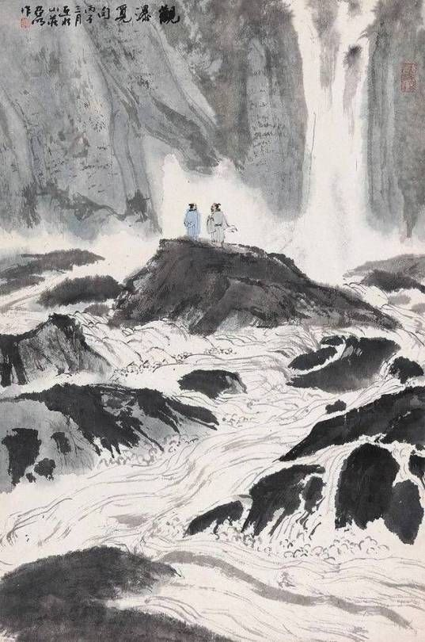
3. KHÁM PHÁ VĂN BẢN
Hoạt động nhóm
Nhiệm vụ 1
Lớp chia thành 04 nhóm, bốc thăm nhiệm vụ sau đây và thực hiện ở nhà.
Lên lớp HS sẽ có 5 phút thống nhất và chuẩn bị phần báo cáo.

Slide 13
Hoạt động nhóm
Nhiệm vụ 1: Tìm hiểu và thiết kế 1 poster/truyện tranh… về tác giả Lí Bạch. (Làm rõ tiểu sử, cuộc đời, phong cách sáng tác và kể một vài mẩu chuyện thú vị về tác giả).
Nhiệm vụ 2: Dựa vào phần phiên âm và dịch thơ, em hãy:
Xác định một số đặc điểm của thể thơ thất ngôn tứ tuyệt Đường luật. (PHT 2)
Nêu nhiệm vụ mỗi phần của bài thơ (câu thơ đầu – 3 câu cuối).

Slide 14
Hoạt động nhóm
Nhiệm vụ 3: Đọc kĩ, cảm nhận bài thơ và thực hiện các yêu cầu:
Xác định vị trí đứng ngắm thác nước của Lí Bạch và cho biết lợi thế của việc lựa chọn điểm nhìn đó để quan sát và miêu tả cảnh vật.
Phân tích thơ để thấy được vẻ đẹp của thác nước qua con mắt của nhà thơ.
Nhiệm vụ 4: Đọc kĩ, cảm nhận bài thơ và thực hiện các yêu cầu:
Em thích nhất hình ảnh nào trong bài thơ? Vì sao? Hãy chỉ ra biện pháp nghệ thuật mà tác giả sử dụng để khắc họa chi tiết đó.
Qua vẻ đẹp của cảnh vật được miêu tả trong bài, em cảm nhận được điều gì trong tâm hồn và tính cách của Lí Bạch?

Slide 15

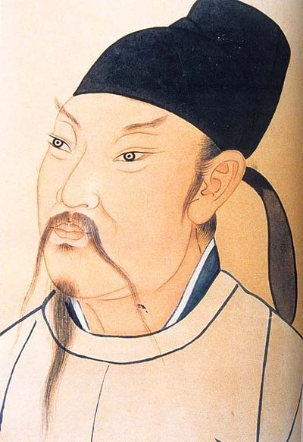

3.1. Tìm hiểu chung về tác giả và văn bản
(701 – 762) quê ở Cam Túc, Trung Quốc.
Ông viết nhiều bài thơ về thiên nhiên, chiến tranh, về tình yêu, tình bạn; được mệnh danh là “thi tiên” thời Đường.
Hình ảnh trong thơ ông thường kĩ vĩ, lãng mạn; ngôn ngữ tự nhiên mà điêu luyện; thể hiện tâm hồn tự do phóng khoáng.
Lí Bạch
Bài thơ Xa ngắm thác núi Lư là bài thơ tiêu biểu mang đề tài thiên nhiên của Lí Bạch

Slide 16
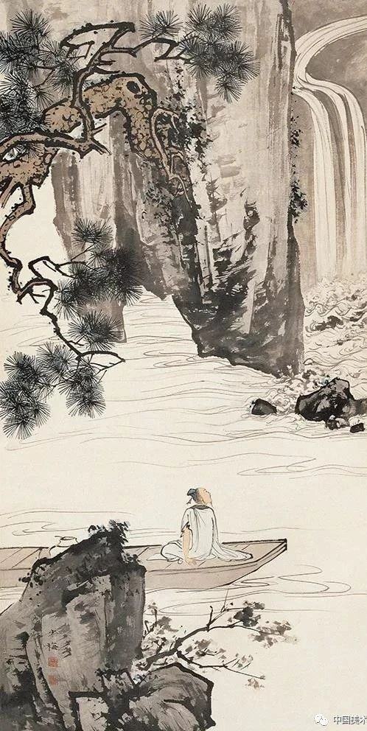
3.2. Khám phá văn bản
a. Đặc điểm thơ Thất ngôn tứ tuyệt Đường luật thể hiện trong bài
Số câu / chữ: 28 chữ / bài, 7 chữ / câu, 4 câu / bài thơ.
Nhịp thơ: 4/3, có những câu ngắt nhịp đặc biệt
B/T: Bài thơ làm theo luật Trắc (suối= T)
Bố cục:
Câu thơ thứ nhất:
Mở bài, miêu tả cảnh vật núi Hương Lô.
Ba câu sau:
phát hiện những vẻ đẹp khác nhau của thác nước qua cái nhìn của nhà thơ.
Niêm (Chữ thứ 2 của câu 2 và 3, câu 4 và câu 1 cùng thanh): khan – lưu; chiếu – thị
Gieo vần: vần iên ở cuối các câu 1,2,4

Slide 17

b. Nhân vật trữ tình, đối tượng trữ tình và cảm xúc chủ đạo
Nhân vật trữ tình: Ẩn mình, chỉ bộc lộ cảm xúc
Đối tượng trữ tình: thác nước núi Lư
Cảm xúc chủ đạo: ngỡ ngàng trước vẻ đẹp của thác nước, yêu mến thiên nhiên và cuộc sống.

Slide 18
c. Cảm xúc trữ tình
Điểm nhìn
Vọng (nhìn từ xa), dao (xa)→ đứng từ xa để có cái nhìn khái quát, bao quát vẻ đẹp của thác nước giữa thiên nhiên núi rừng.
Vọng Lư Sơn bộc bố
Việc đứng từ xa quan sát cho thấy người ngắm cảnh có tâm hồn tự do phóng khoáng, muốn ngắm nhìn bao quát cảnh vật trong bức tranh rộng lớn, kết nối giữa trời và đất, dòng thác, dòng sông, mặt đất và con người; từ đó làm nổi bật lên vẻ đẹp hùng vĩ của dòng thác.
Nhật chiếu Hương Lô sinh tử yên,
Dao khan bộc bố quải tiền xuyên.

Slide 19

c. Cảm xúc trữ tình
Câu thơ mở đầu
Nhật chiếu Hương Lô sinh tử yên,
Mặt trời chiếu vào ngọn núi Hương Lô tạo nên “cuộc giao duyên” giữa trời và đất.
Ánh nắng kết hợp với dòng nước bốc lên từ đỉnh núi tạo nên làn khói tía với màu sắc rực rỡ như cầu vồng nối bầu trời và mặt đất.
Nghệ thuật:
nhiều động từ: chiếu, sinh --> gợi sự vận động của cảnh vật.
Hương Lô là ngọn núi của dãy Lư Sơn, nơi ngọn thác đang đổ xuống. Ở câu thơ này, Lí Bạch không chỉ tả, mà điều cốt yếu là ông muốn gợi mở tầm cao vũ trụ của ngọn thác.
Câu thơ cũng mở ra cảnh sắc thiên nhiên huyền ảo, vận động không ngừng.

Slide 20
c. Cảm xúc trữ tình
Câu thơ 2
Dao khan bộc bố quải tiền xuyên.
quải: treo là một từ ngữ độc đáo. Với độ cao của ngọn núi, thác nước chảy rất mạnh nhưng trông từ xa, nó dường như không chảy mà giống như dải lụa được treo trước dòng sông.
nhà thơ bắt đầu miêu tả trực tiếp thác nước: Xa nhìn dòng thác treo trên dòng sông phía trước.

Slide 21
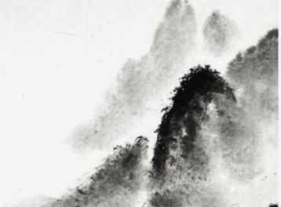
Câu thơ 3
Phi lưu trực há tam thiên xích,
phi lưu (chảy như bay); trực há (đổ thẳng xuống): khắc họa sự hoành tráng, kì vĩ của thác nước và tốc độ chảy như bay của dòng nước
tam thiên xích: cường điệu, ước lệ nhằm tạo độ cao kì vĩ như nối liền trời và đất của thác nước

Slide 22
c. Cảm xúc trữ tình
Câu thơ 4
Nghi thị Ngân Hà lạc cửu thiên
Nghệ thuật: cường điệu, phóng đại: dải ngân hà tuột khỏi mây
Câu thơ cuối thể hiện sức tưởng tượng độc đáo của nhà thơ: ngỡ thác nước là dải ngân hà rơi xuống từ chín tầng mây.
→ Diễn tả vẻ đẹp tráng lệ nhưng cũng rất chân thực của dòng thác.

Slide 23
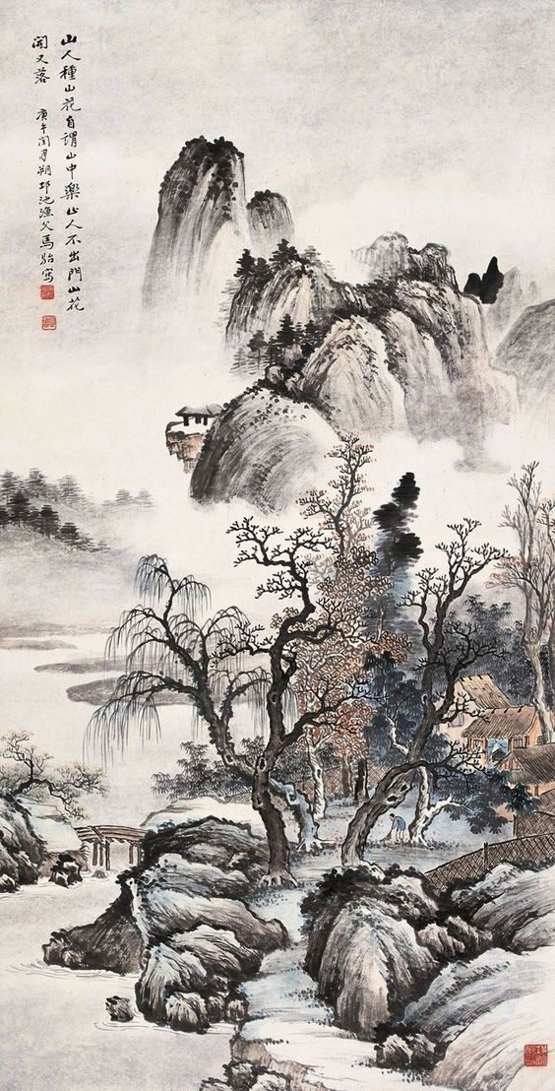
Xa ngắm thác núi Lư
Cả bài thơ là một bức tranh tuyệt vời về thác nước núi Lư. Từ góc độ quan sát của mình, Lý Bạch đã sáng tạo nên một tác phẩm nghệ thuật ca ngợi vẻ đẹp kì vĩ của thiên nhiên trong mối quan hệ với con người.
Tư thế của con người: hào sảng, tự tin như đang làm chủ cả vũ trụ bao la.

Slide 24


d. Đề tài, chủ đề, bài học
Bài học mà văn bản gợi ra:
+ Thiên nhiên và cuộc sống quanh ta luôn mang vẻ đẹp diệu kì, chỉ cần ta có góc nhìn đẹp và tâm trong sáng, ta đều có thể cảm nhận được vẻ đẹp ấy.
+ Khi quan sát thiên nhiên, ta có thể được khai mở tình yêu cuộc sống và những khát vọng cao đẹp.
Đề tài: thiên nhiên
Chủ đề: Ca ngợi vẻ đẹp của thiên nhiên, từ đó gợi ra vẻ đẹp tâm hồn con người

Slide 25



Hoạt động
cá nhân
2 phút
Câu hỏi kết nối
1. Bài thơ Xa ngắm thác núi Lư đã khắc họa khung cảnh thiên nhiên tuyệt đẹp.
Hãy sưu tầm và đọc một bài thơ Đường luật cũng viết về cảnh thiên nhiên mà em tâm đắc.

Slide 26
Hoạt động
cá nhân
2 phút
Câu hỏi kết nối
2. Có ý kiến cho rằng: chỉ có những khung cảnh tự nhiên như thác nước, núi rừng… mới là đẹp nhất. Sự hiện đại và nhộn nhịp của đô thị chính là tác động thô bạo, phá hỏng thiên nhiên của con người, cần phải được xóa bỏ.
Quan điểm của em như thế nào về ý kiến trên?

Slide 27
Hoạt động
cá nhân
2 phút
Câu hỏi kết nối
3. Chúng ta cần phải làm gì để cảm nhận được và gìn giữ vẻ đẹp cuộc sống quanh mình?

Slide 28
4. LUYỆN TẬP
Dạo chơi cùng thi tiên
HS sẽ lắng nghe câu hỏi và trả lời miệng.
HS giành quyền trả lời bằng cách giơ tay. Mỗi câu trả lời đúng HS nhận được 5 điểm ClassDojo.
Thời gian suy nghĩ: 10s / câu hỏi
Nhiệm vụ 1

Slide 29

4. LUYỆN TẬP
Dạo chơi cùng thi tiên
Câu 1: Bài thơ Xa ngắm thác núi Lư của tác giả nào?
A. Đỗ Phủ
B. Lý Bạch
C. Tương Như
D. Trương Kế

Slide 30
4. LUYỆN TẬP
Dạo chơi cùng thi tiên
Câu 2: Bài thơ Xa ngắm thác núi Lư được viết theo thể thơ nào?
A. Thất ngôn bát cú Đường luật
B. Thất ngôn tứ tuyệt Đường luật
C.Ngũ ngôn bát cú Đường luật
D. Ngũ ngôn tứ tuyệt Đường luật

Slide 31
4. LUYỆN TẬP
Dạo chơi cùng thi tiên
Câu 3: Dòng nào sau đây là dịch nghĩa cho câu thơ “Phi lưu trực há tam thiên xích”?
A. Mặt trời chiếu núi Hương Lô, sinh ra làn khói tía
B. Xa nhìn dòng thác treo trên dòng sông phía trước
C. Thác chảy như bay đổ thẳng xuống từ ba nghìn thước
D. Ngỡ là sông Ngân rơi tự chín tầng mây.

Slide 32
4. LUYỆN TẬP
Dạo chơi cùng thi tiên
Câu 4: Điểm nhìn miêu tả của tác giả nằm ở đâu?
A. Ngay dưới chân núi Hương Lô
B. Trên thuyền xuôi theo dòng sông
C. Trên đỉnh núi Hương Lô
D. Đứng nhìn từ xa

Slide 33
4. LUYỆN TẬP
Dạo chơi cùng thi tiên
Câu 5: Vẻ đẹp của bức tranh thác núi Lư có đặc điểm nào sau đây?
A. Hiền hòa, thơ mộng
B. Tráng lệ, kì ảo
C. Hùng vĩ, tĩnh lặng
D. Êm đềm như cảnh thần tiên

Slide 34
4. LUYỆN TẬP
Dạo chơi cùng thi tiên
Câu 6: Ý nào sau đây không phải là nội dung biểu hiện của bài thơ Xa ngắm thác núi Lư?
A. Miêu tả cảnh tráng lệ của núi Lư khi nhìn từ xa
B. Thể hiện tâm hồn yêu nước, muốn giải phóng đất nước khỏi vòng nô lệ
C. Thể hiện tâm hồn yêu thiên nhiên và phóng khoáng của tác giả
D. Miêu tả vẻ đẹp từ xa của thác nước từ trên đỉnh Hương Lô thuộc dãy núi Lư, qua đó thể hiện tình yêu thiên nhiên và cá tính mạnh mẽ của tác giả.

Slide 35
4. LUYỆN TẬP
Nhiệm vụ 2
Viết kết nối đọc
Nhiệm vụ:
HS dự kiến ý tưởng (cá nhân) PHT số 3, trong vòng thời gian 3 phút. Hoàn thành bài tập ở nhà.
Đề bài: Viết đoạn văn khoảng 8 câu nêu cảm nhận của em về một chi tiết em ấn tượng trong bài thơ “Xa ngắm thác núi Lư” của Lý Bạch.

Slide 36
Dàn bài gợi ý
MĐ | Giới thiệu ngắn gọn về bài thơ, tác giả và nêu chi tiết ấn tượng trong bài thơ.
TĐ | - Khái quát chung về HCST, chủ đề, mạch cảm xúc của bài thơ. - Cảm nhận về đặc sắc nội dung của chi tiết ấn tượng trong bài thơ - Cảm nhận về đặc sắc nghệ thuật của chi tiết (tập trung vào đặc trưng thơ Đường và chân dung tâm hồn tác giả)
KĐ | Cảm nhận về tâm hồn tình cảm của tác giả / Bài học mà bài thơ gợi ra.

